Slide 1
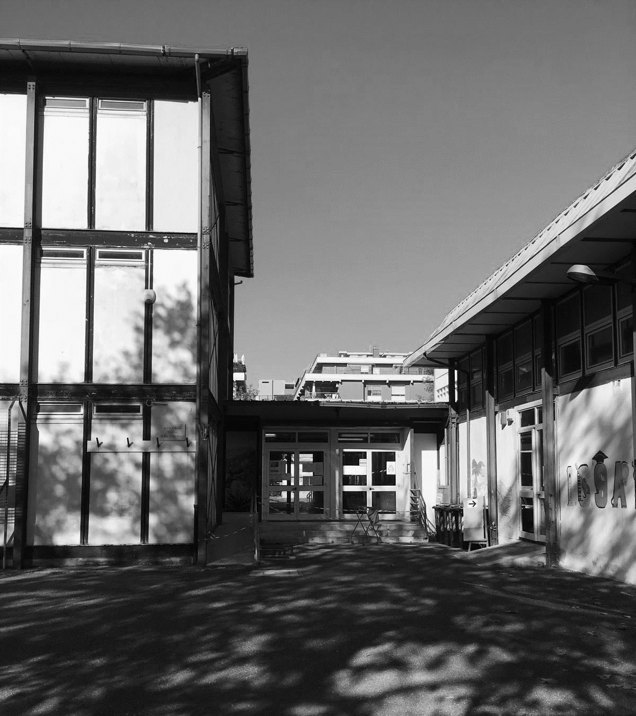
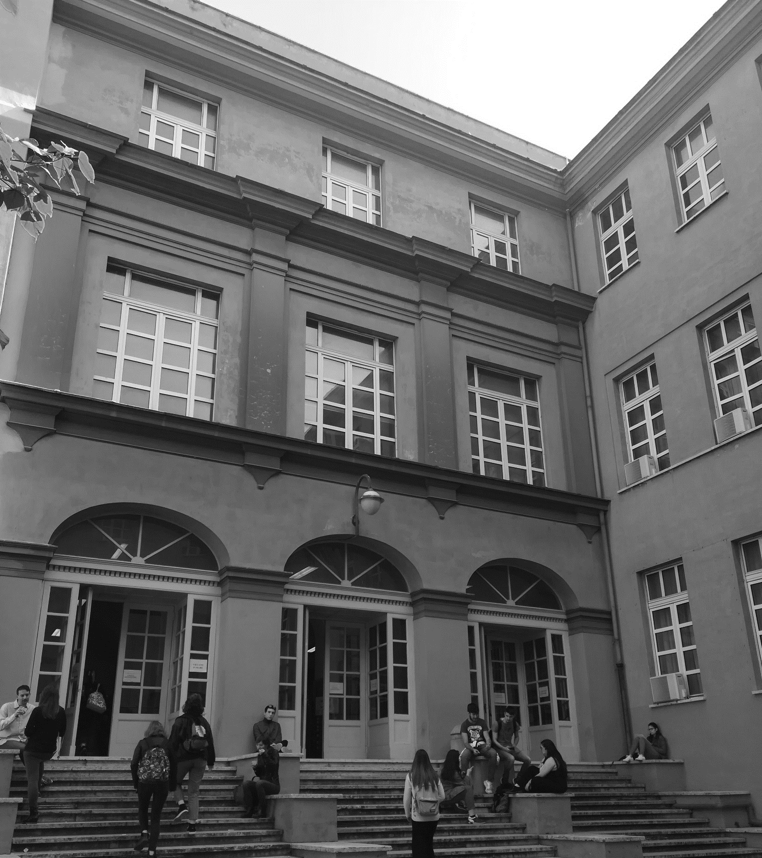
SoS
Sustainability of Schools
Definizione di modelli, tecnologie e protocolli d’uso per salubrità, benessere e risparmio energetico nei luoghi di formazione.

Slide 2
CALL FOR IDEAS
-01-
-02-
-03-
-04-
CONTENUTO
AVANZAMENTO
TEAM
RISULTATI ATTESI

Slide 3
CONTENUTO
Sviluppare e validare modelli di previsione di efficienza energetica, comfort e salubrità di edifici esistenti destinati alla formazione.

Slide 4
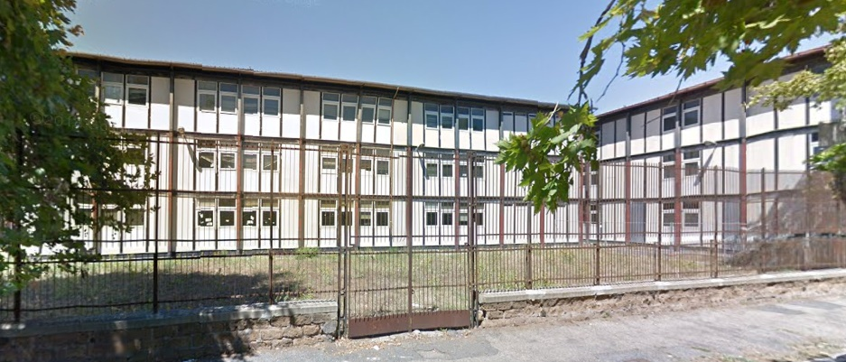
CONTENUTO
CASI STUDIO
Edifici modello, uno recente ed uno storico, rappresentativi di un ampio numero di edifici esistenti.

Slide 5
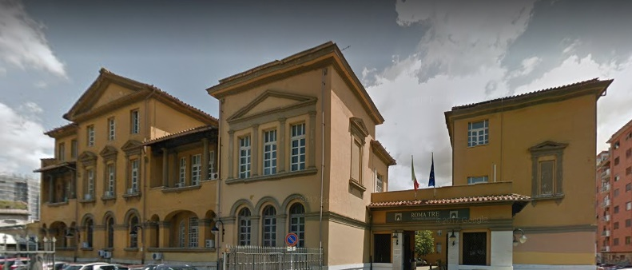
CONTENUTO
CASI STUDIO
Edifici modello, uno recente ed uno storico, rappresentativi di un ampio numero di edifici esistenti.

Slide 6

TEAM
Architettura

Slide 7

TEAM
Ingegneria
Architettura

Slide 8



TEAM
Biologia
Architettura
Ingegneria
INAIL
Microbiologia

Slide 9

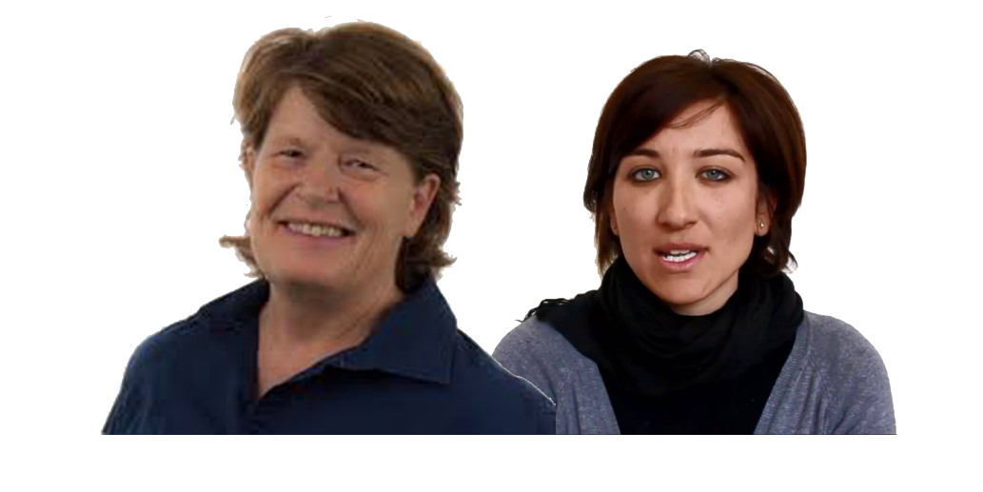
TEAM
Biologia
TEAM
Architettura
Ingegneria
INAIL
Fisica
Microbiologia

Slide 10

TEAM
Architettura
Ingegneria
Biologia
Economia
INAIL
Fisica
Microbiologia

Slide 11
RISULTATI ATTESI
DIALOGO TRA DISCIPLINE
VALIDAZIONE MODELLI
PROTOCOLLI D’USO
Team multidisciplinare e lavoro sinergico di 4 laboratori strumentali dell’Ateneo e 1 dell’INAIL
Validazione sperimentale dei modelli fisico-matematici per replicabilità delle simulazioni energetiche
Linee guida e valutazione del loro l’impatto economico-finanziario

Slide 12
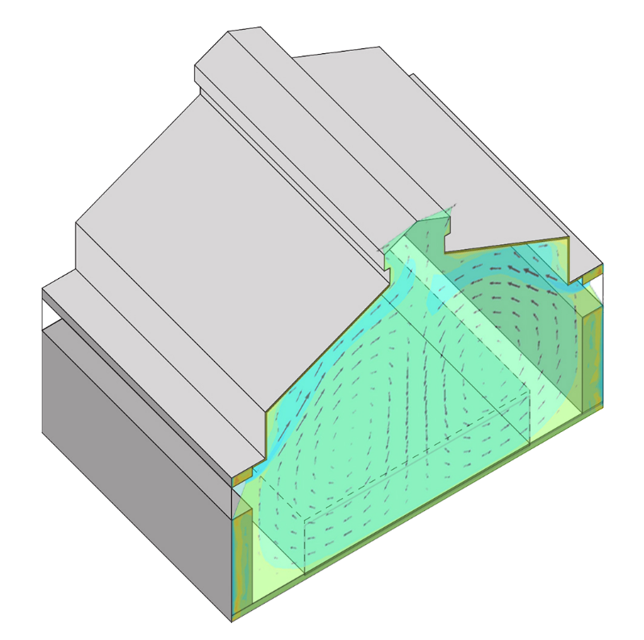
RISULTATI ATTESI
MODELLI
UMIDITA’
VELOCITA’ DELL’ARIA
TEMPERATURA
Modelli con differente livello di complessità matematica, interagiscono con le misure per:
eventuali correzioni sia delle misure sia del modello
per estendere il risultato delle misure
prevedere il comportamento termico di edifici della medesima categoria

Slide 13
AVANZAMENTO
Ottobre 2019
Scelta casi studio
Impostazione modelli
Elaborazione protocolli
Prime misurazioni
Confronto e validazione

Slide 14
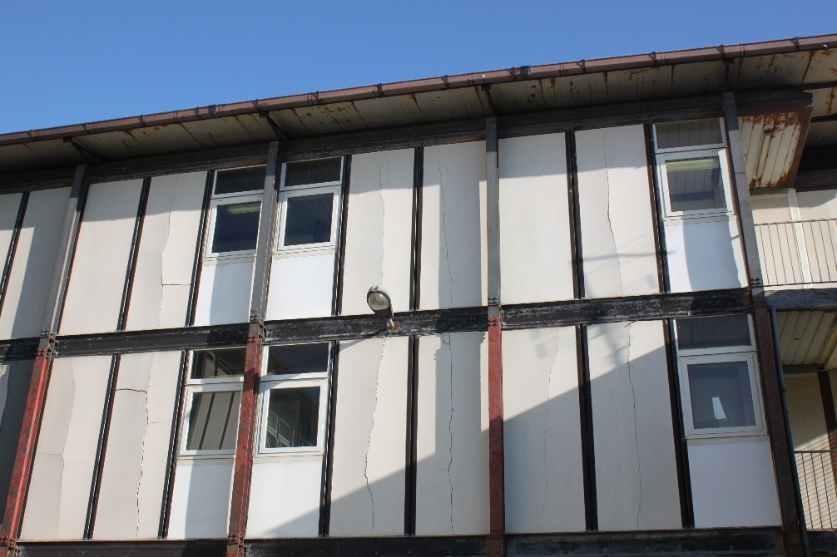
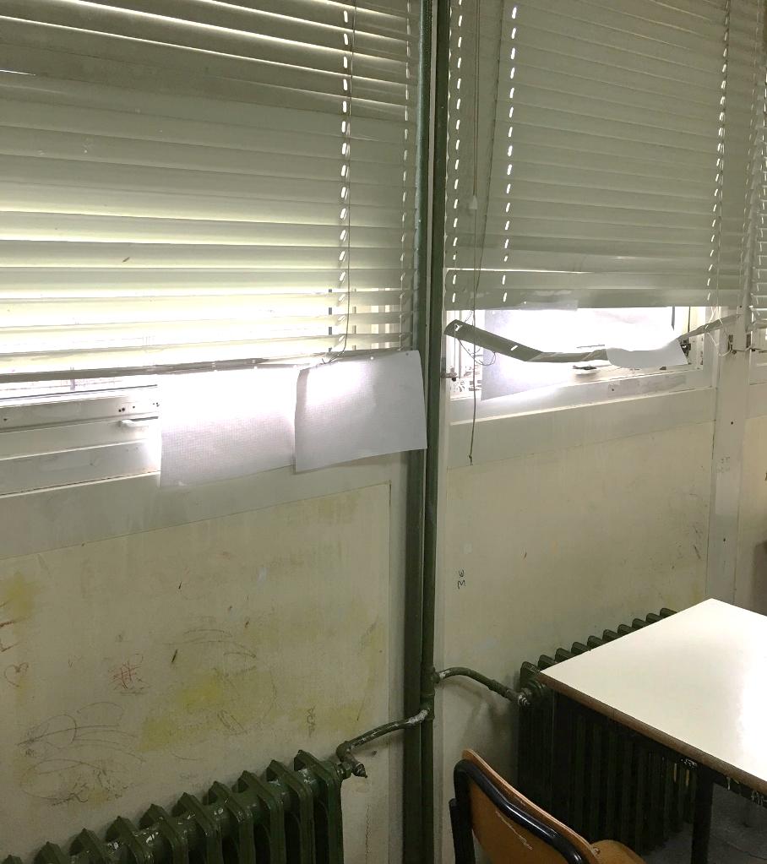
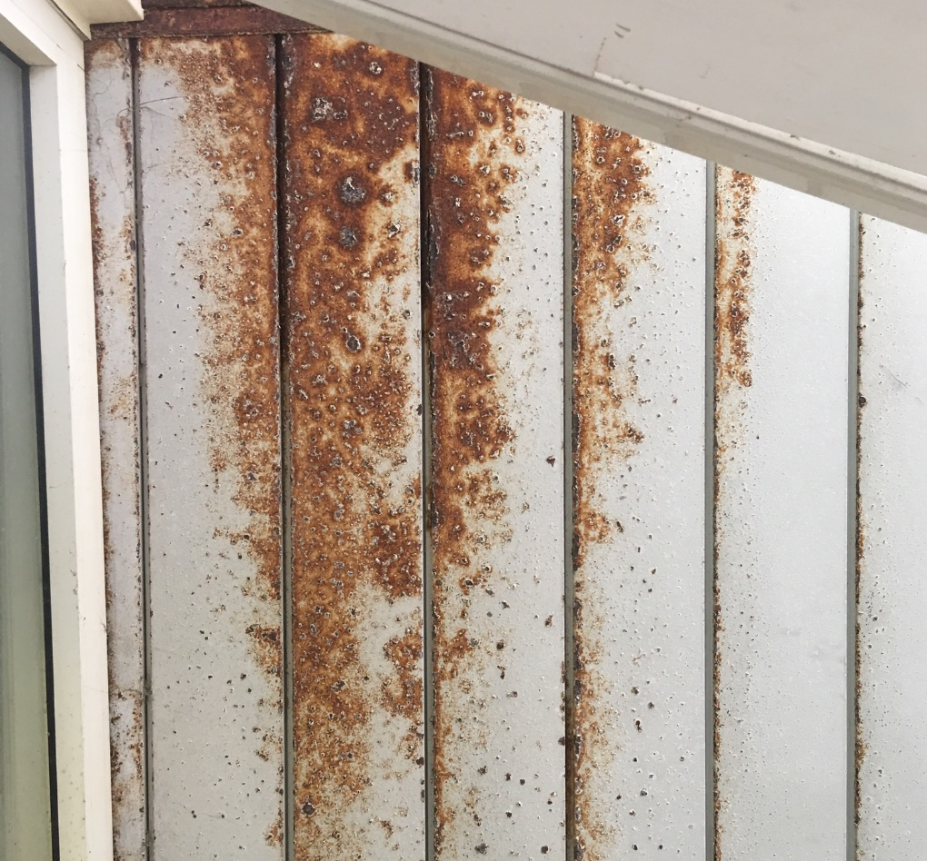
AVANZAMENTO
SANGALLO
Edificio degli anni ‘60:
Tipologia ricorrente
Rischio sismico, incendio e salute (MCA)
prevedere il comportamento termico di edifici della medesima categoria

Slide 15
METODO
AVANZAMENTO
MISURAZIONE COMFORT
CALIBRAZIONE MODELLO
VALUTAZIONE SCENARI DI RETROFIT

Slide 16
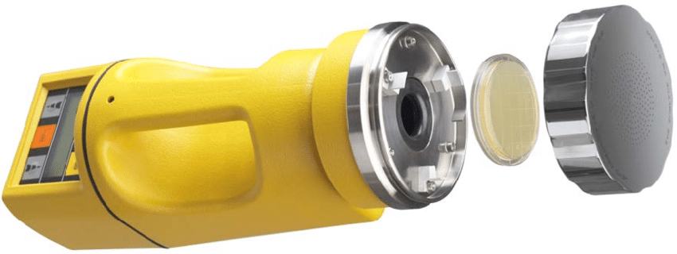

MISURAZIONI E RISULTATI
AVANZAMENTO
VALUTAZIONE FLORA MICROBICA
RISULTATI QUANTITATIVI
RISULTATI QUALITATIVI
ARIA
Indice Globale di
Contaminazione Microbica
IGCM > 1000
Gruppo di rischio biologico 1: Scarse probabilità di
provocare malattie
SUPERFICI

Slide 17
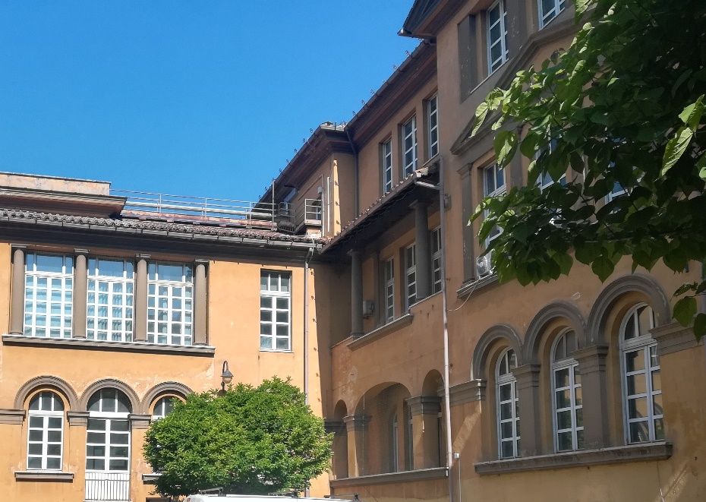
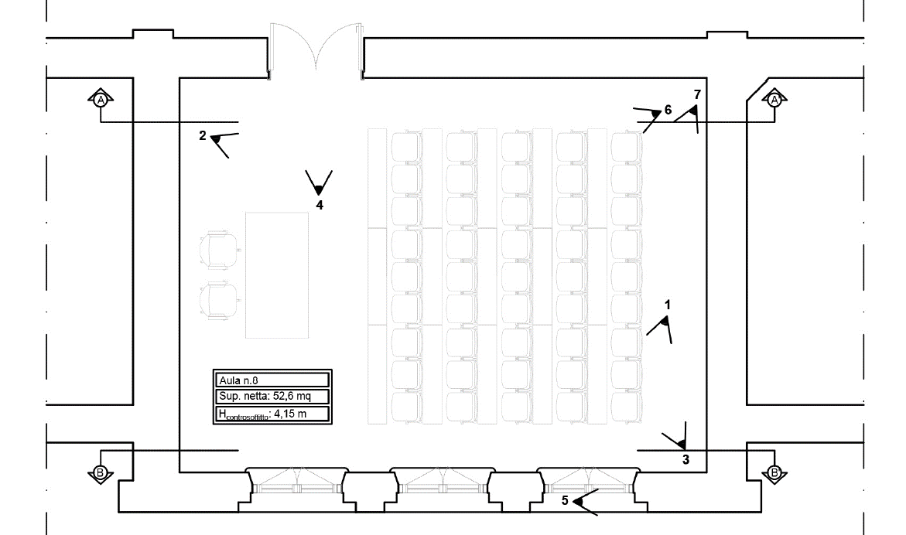
AVANZAMENTO
TOMMASEO
Edificio storico:
Edificio massivo con murature spesse ed inerziali
Stimare gli effetti della ventilazione naturale
Locali interrati in tufo

Slide 18
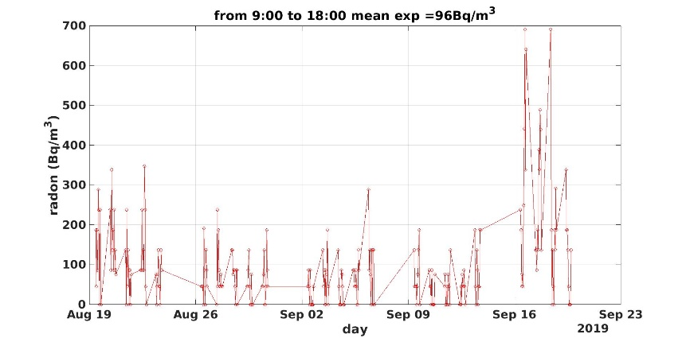
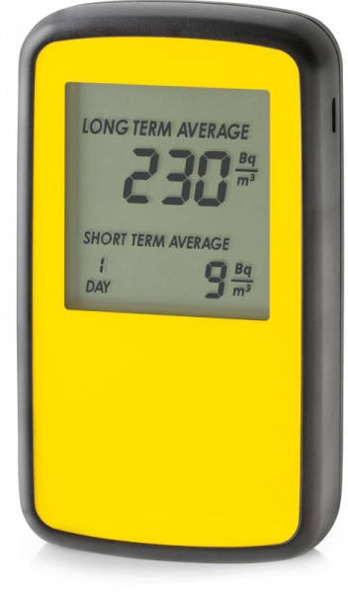


METODO
AVANZAMENTO
MISURAZIONE RADON
RISULTATI
VALUTAZIONE EFFETTI

Slide 19
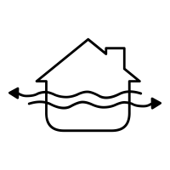


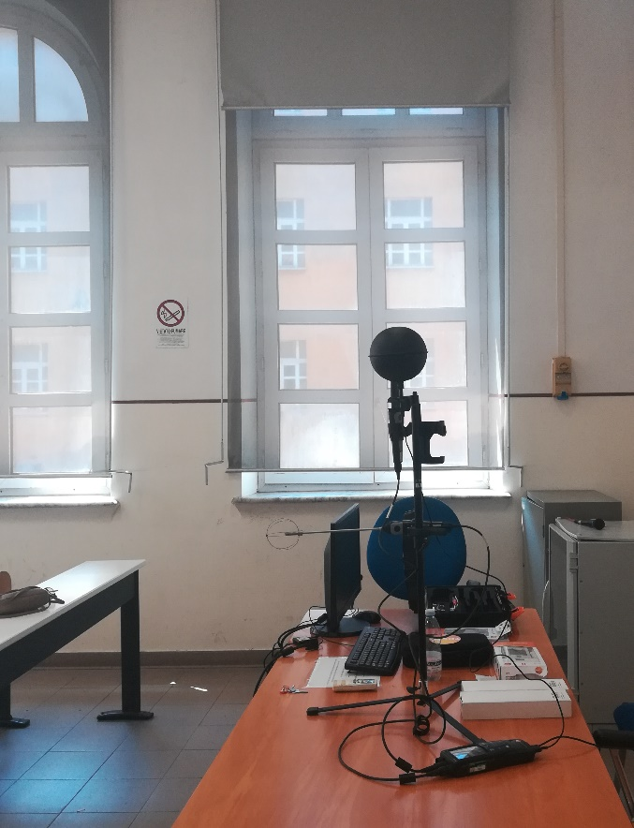
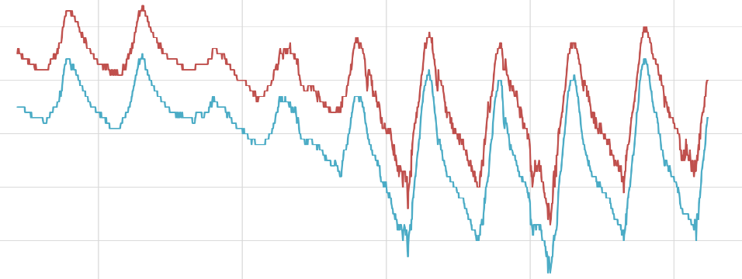
METODO
AVANZAMENTO
MISURAZIONE COMFORT
SCENARI D’USO (ESTATE)
IMPIANTO SPENTO
FINESTRE APERTE
IMPIANTO ACCESO
INDICI DI COMFORT

Slide 20

SANGALLO
RISULTATI
SALUBRITA’
COMFORT
RISPARMIO ENERGETICO
INERZIA TERMICA
FLORA MICROBICA
RESISTENZA AL FUOCO
TRASMITTANZA
RESISTENZA AL SISMA

Slide 21

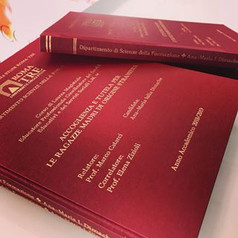
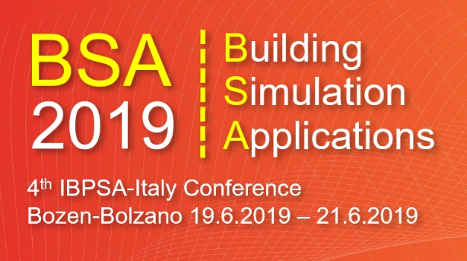
PUBBLICAZIONI
PRODUZIONE
TESI DI LAUREA
Tonelli, C., Montella, I. (2019), “The User Role and Risk Factors For Human Health In UI Greenmetric World University Ranking: Open Scientific Problems”, Proceedings of the 5th International Workshop on UI GreenMetric World University Rankings (IWGM), Cork, Ireland, 14-16 April 2019, Jakarta: IU Press.
Asdrubali F., Evangelisti L., Fontana L., Guattari C., Montella I., Prestininzi P., Salerno G., Tonelli C., Vitale V., “On the thermophysical performance of Italian schools of the 60s: a case-study in Ostia.” 4th Building Simulation Applications Conference, IBPSA-Italy and the Free University of Bozen-Bolzano

Slide 22
Grazie per l’attenzione

